Slide 1
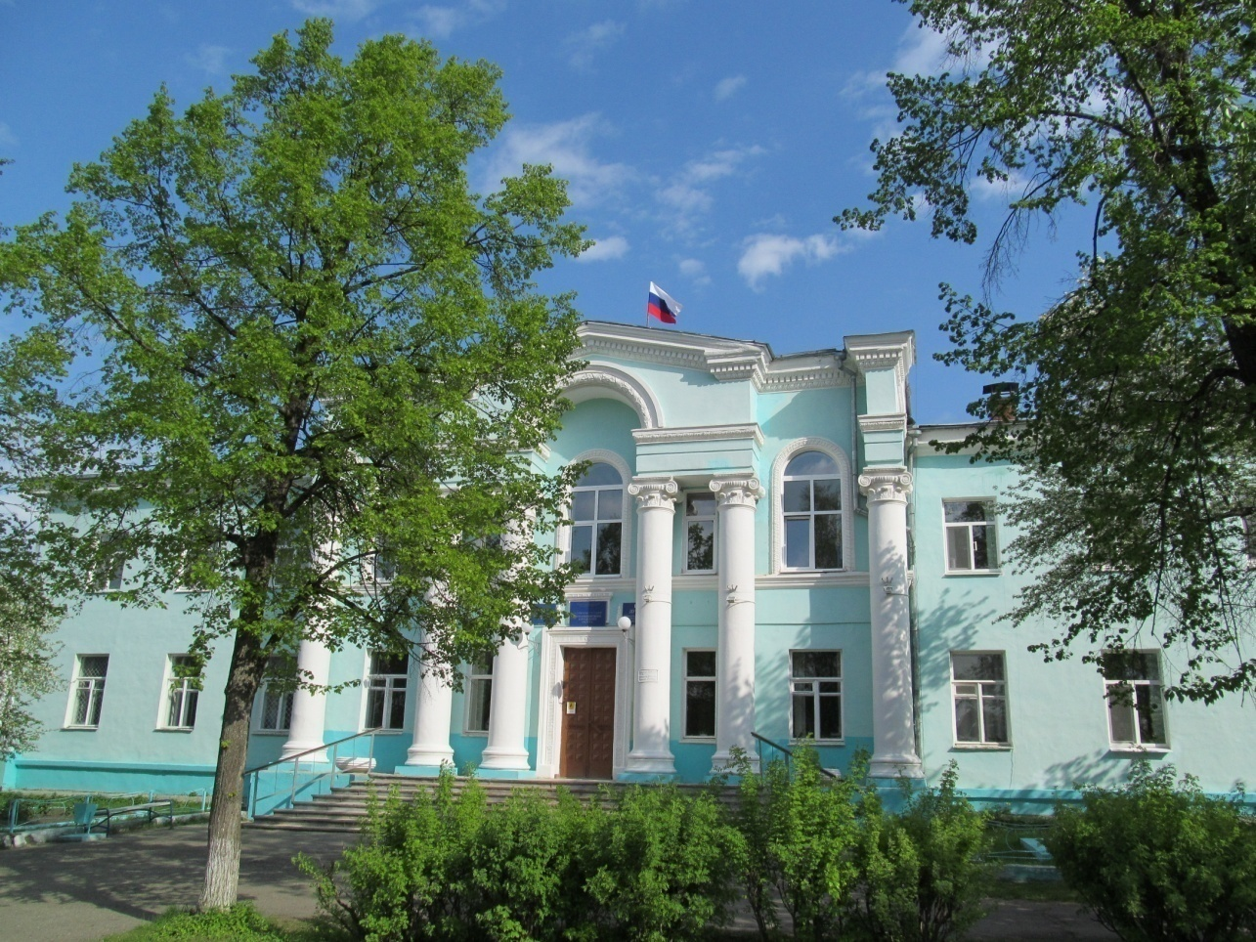
О выполнении плана мероприятий в апреле 2014 года

Slide 2
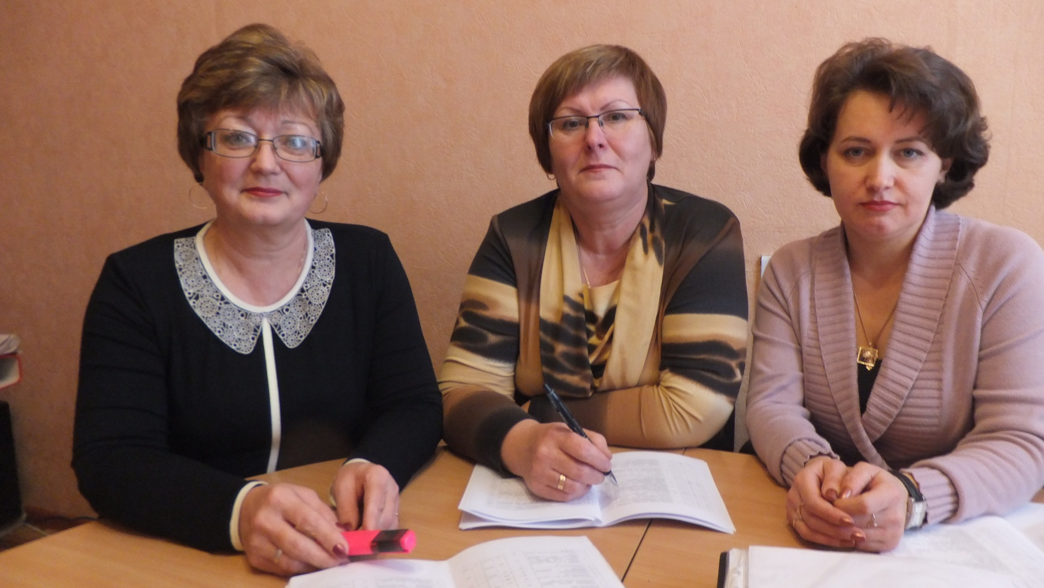
Проведена внешняя проверка отчета об исполнении бюджета Новолялинского городского округа за 2013 год

Slide 3
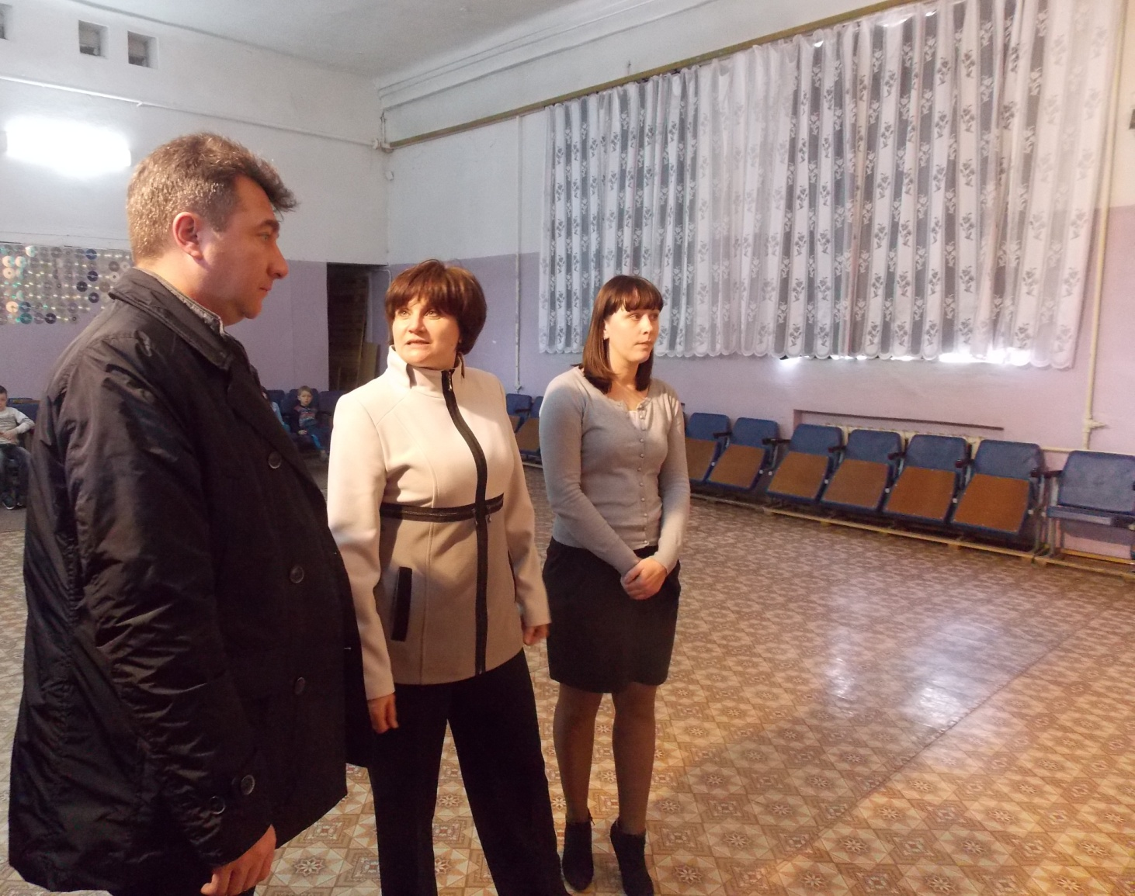
Во время рабочего визита заместителя министра культуры Свердловской области Мантурова Владимира Гелиевича

Slide 4
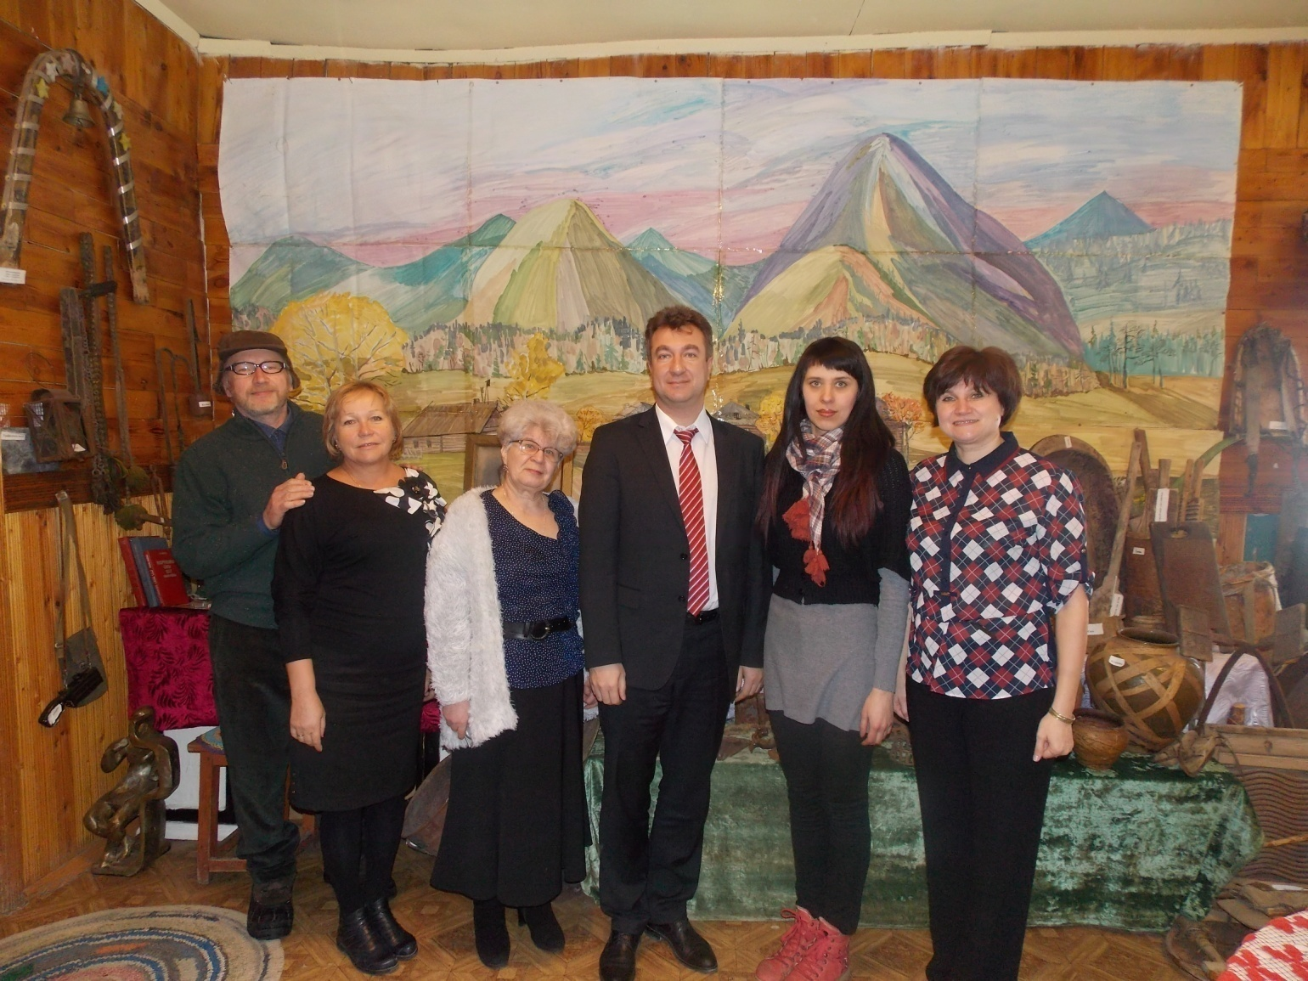
Во время рабочей поездки в Павду

Slide 5
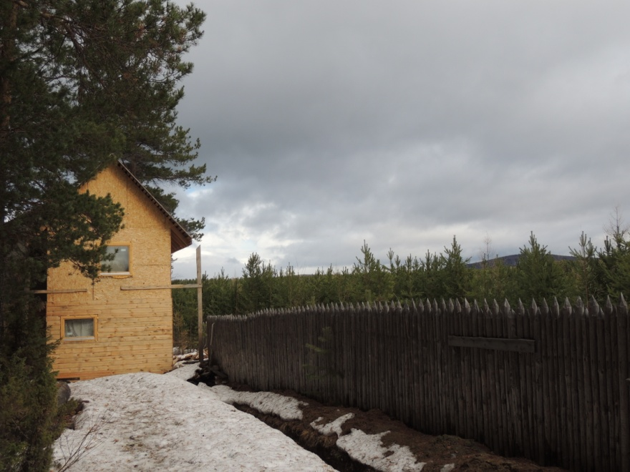
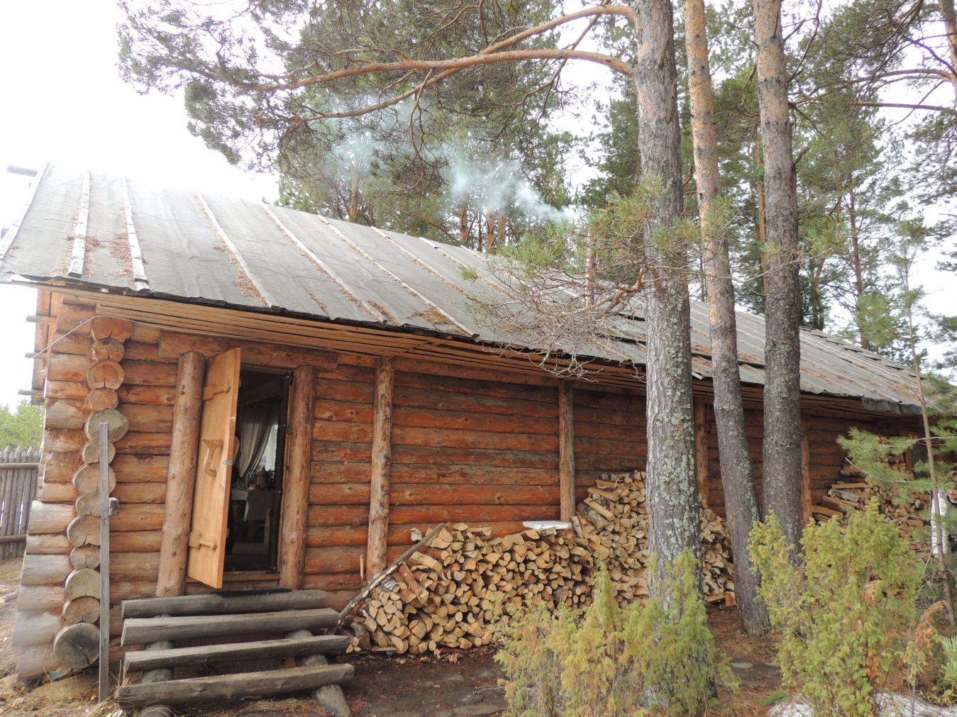
На туристической базе «Таежная рось» Павдинской территории

Slide 6
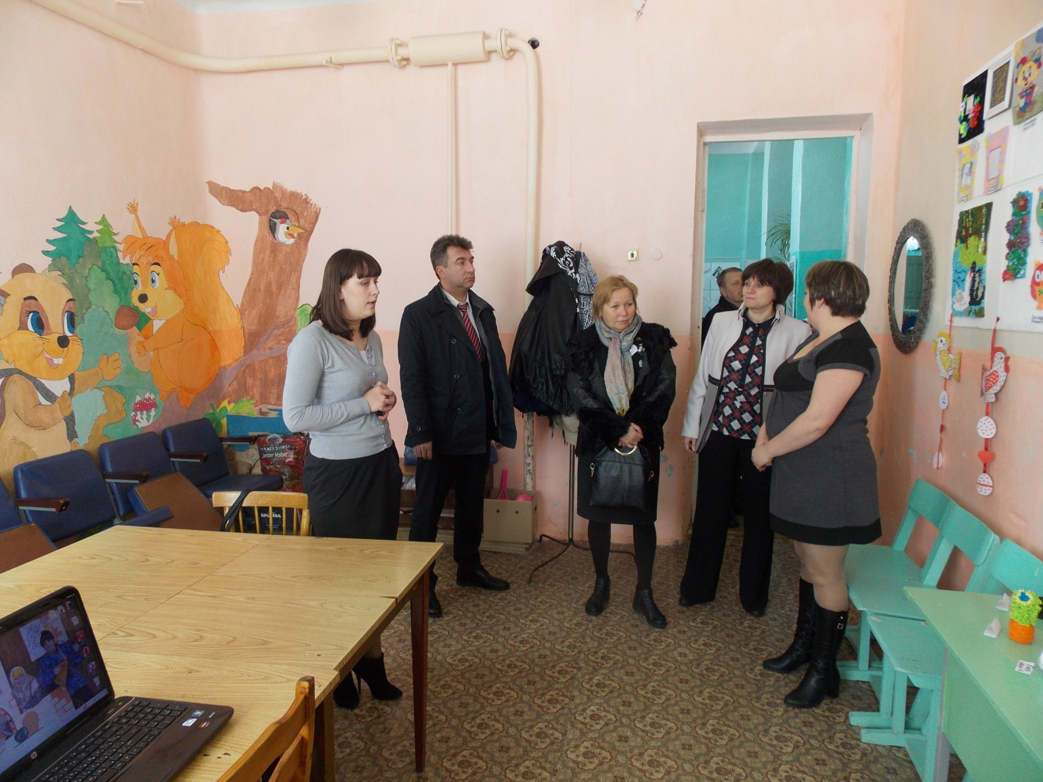
Во время рабочей поездки в учреждения культуры

Slide 7
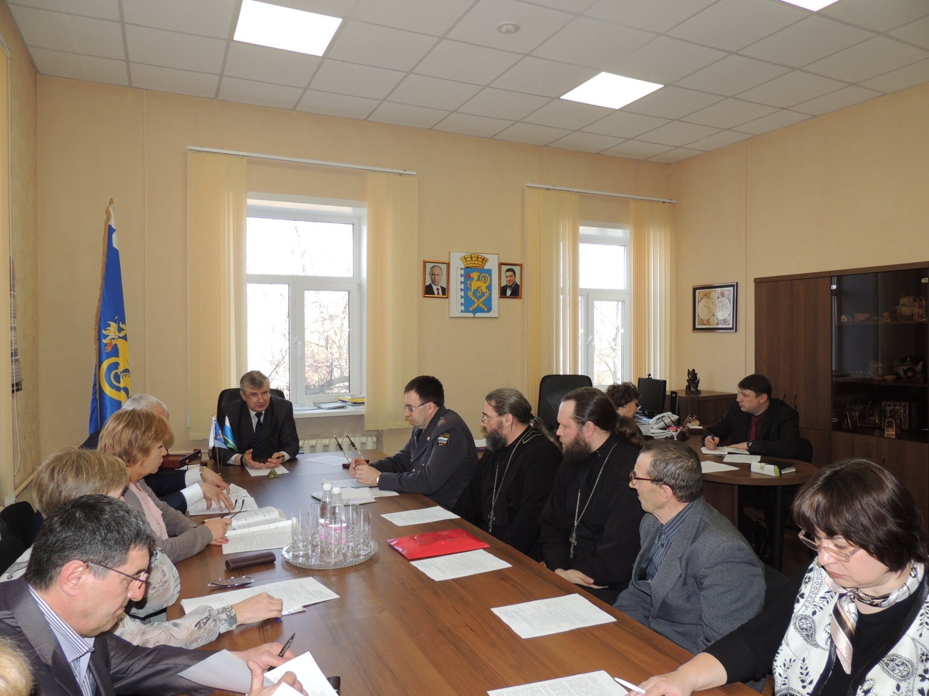
Заседание Консультативного совета по взаимодействию с национальными и религиозными объединениями на территории городского округа

Slide 8
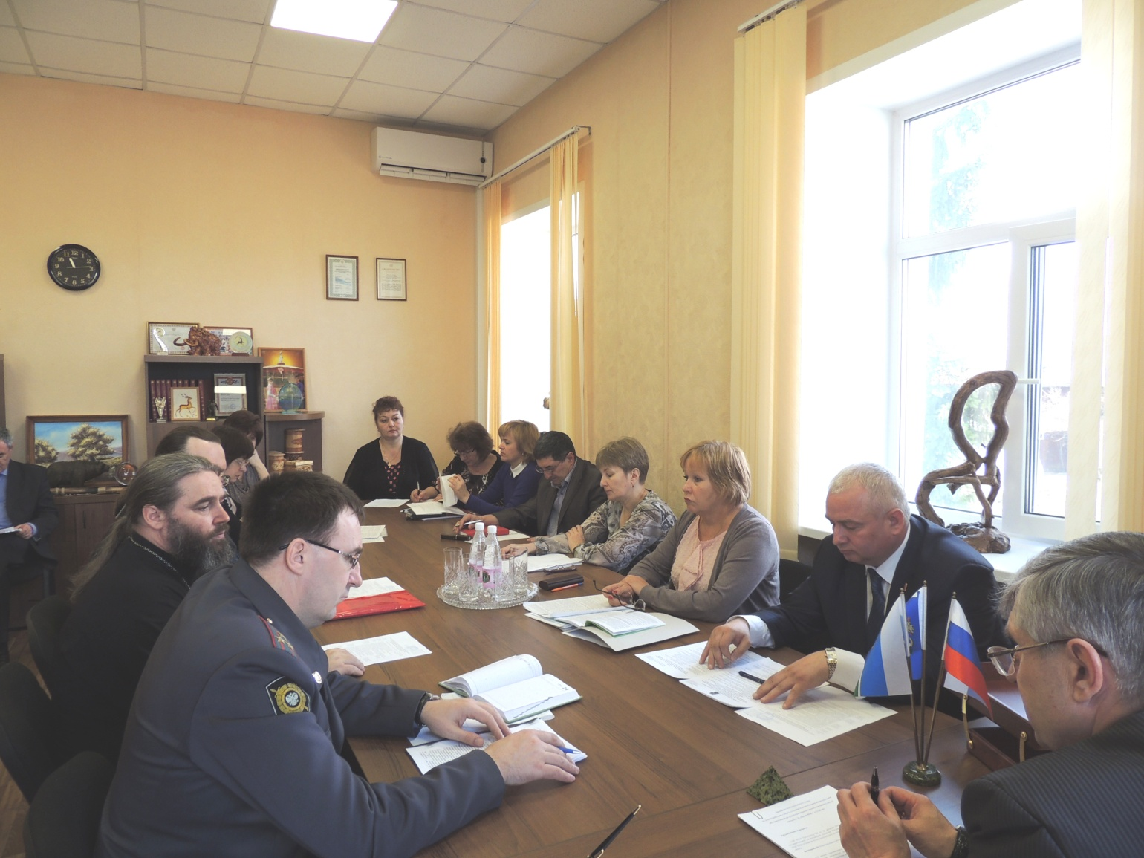
Рассмотрен вопрос о профилактике негативных явлений в сфере гармонизации межнациональных отношений и профилактике экстремизма во взаимодействии с силовыми структурами

Slide 9
Организация работы по содержанию автомобильных дорог и пешеходных дорожек
Ямочный ремонт шлаковым щебнем в Лобве улиц Свердлова, Чехова, Труда, Школьная.
Ямочный ремонт шлаковым щебнем в Новой Ляле улиц Мира, Розы Люксембург, Гагарина, Молодцова, Юбилейная, Коммуны, Островского.
Ремонтное профилирование грунтовых дорог в Новой Ляле по улицам Д.Бедного, Клары Цеткин, К.Либкнехта, Пионеров, К.Цеткин, Бажова.
Установка дорожных знаков.

Slide 10
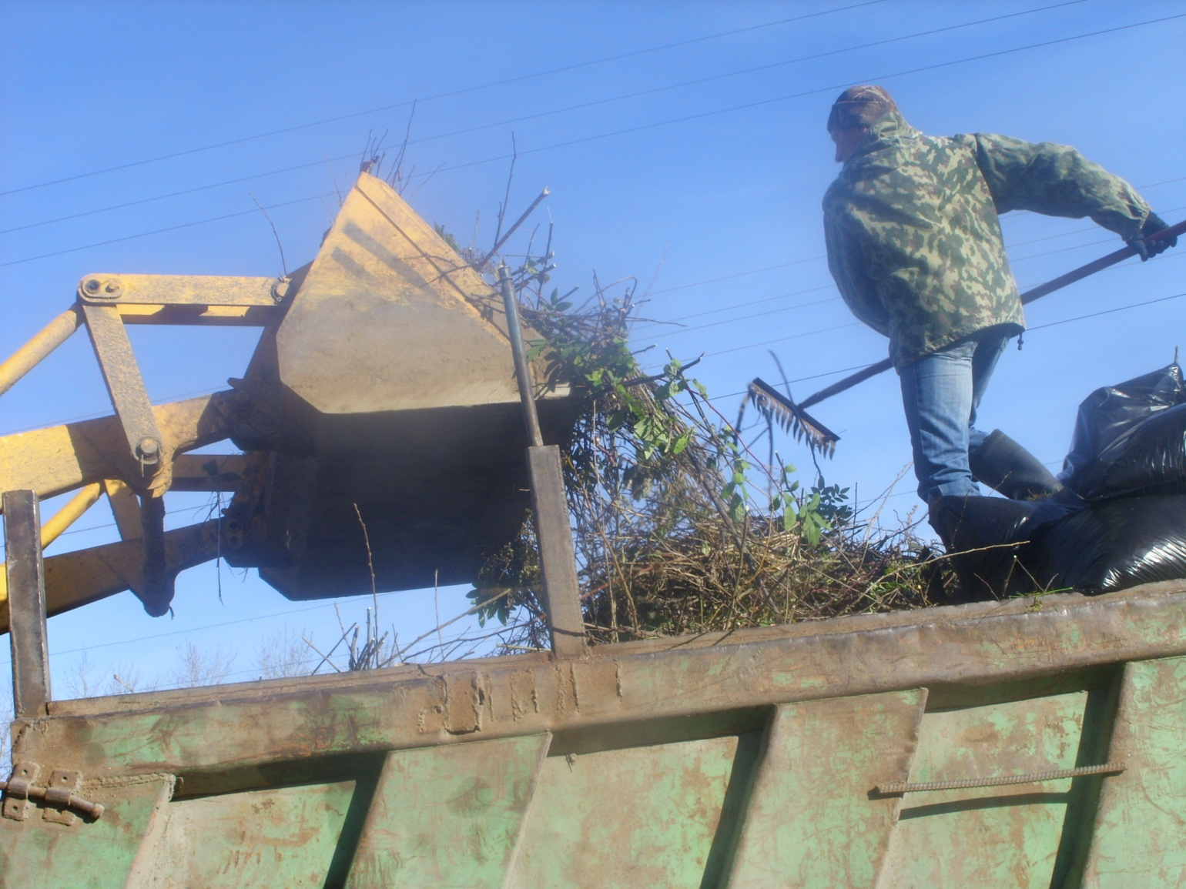
Благоустройство и озеленение Новолялинского городского

Slide 11
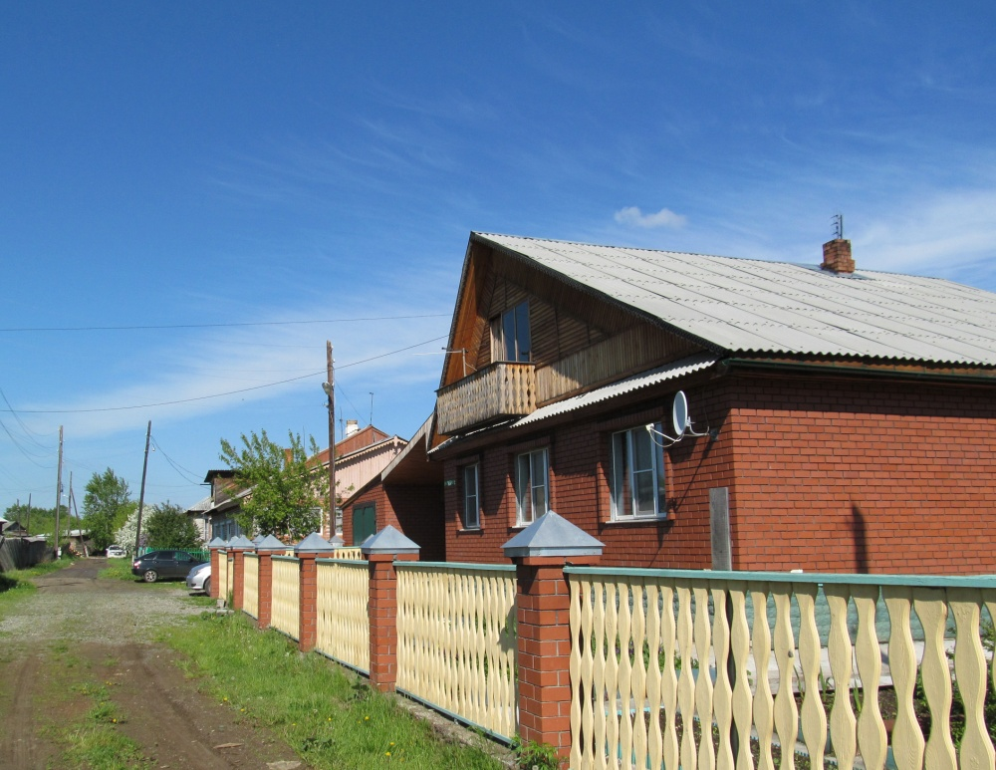
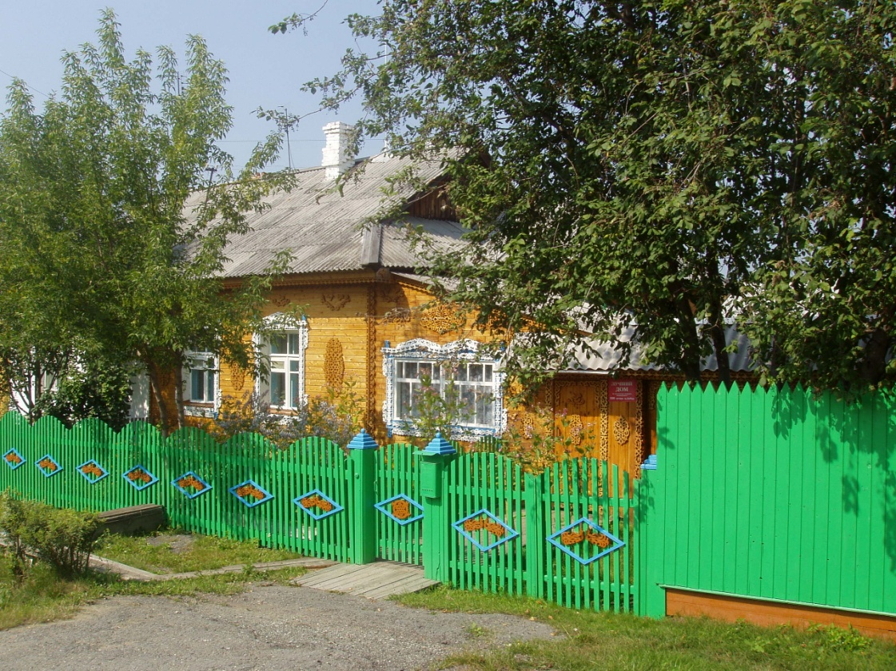
Дома образцового содержания в поселке Лобва и Новой Ляле

Slide 12
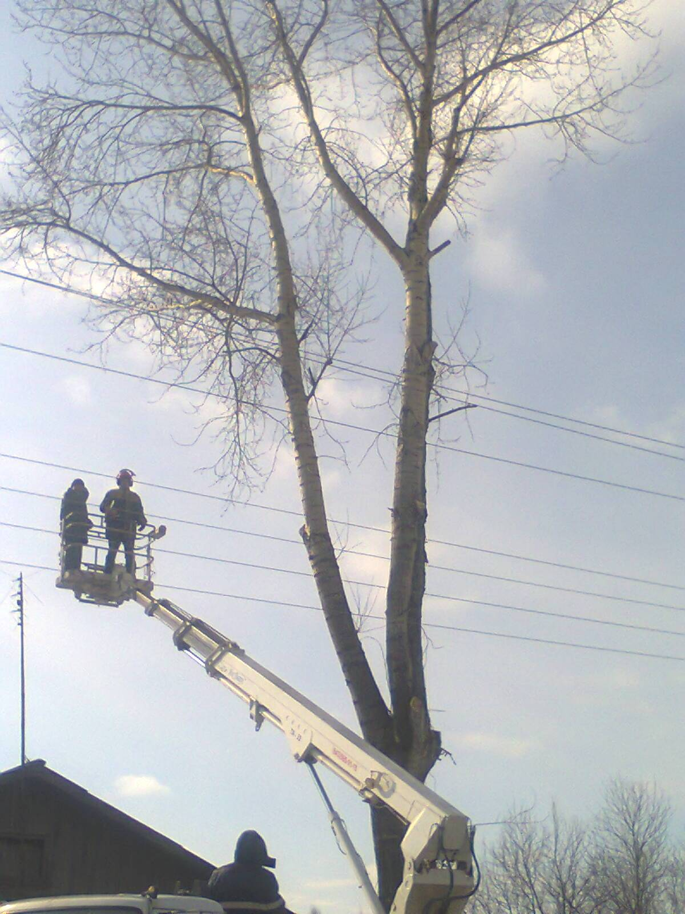
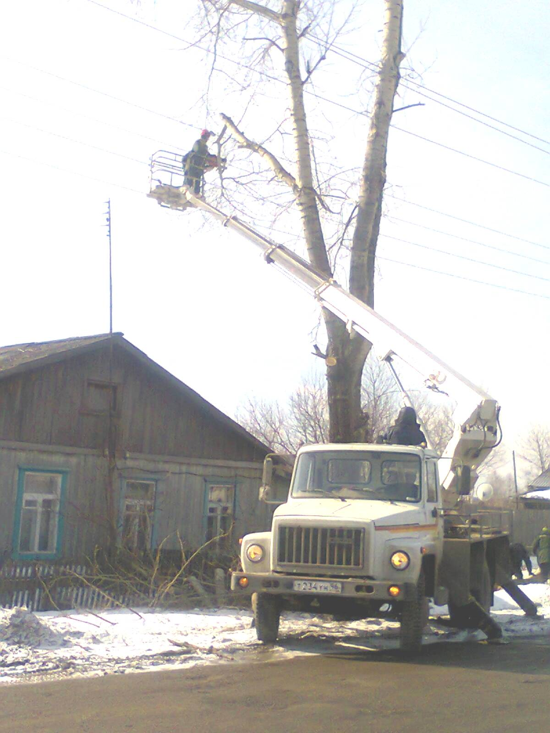
Спиливание тополей в поселке Лобва

Slide 13
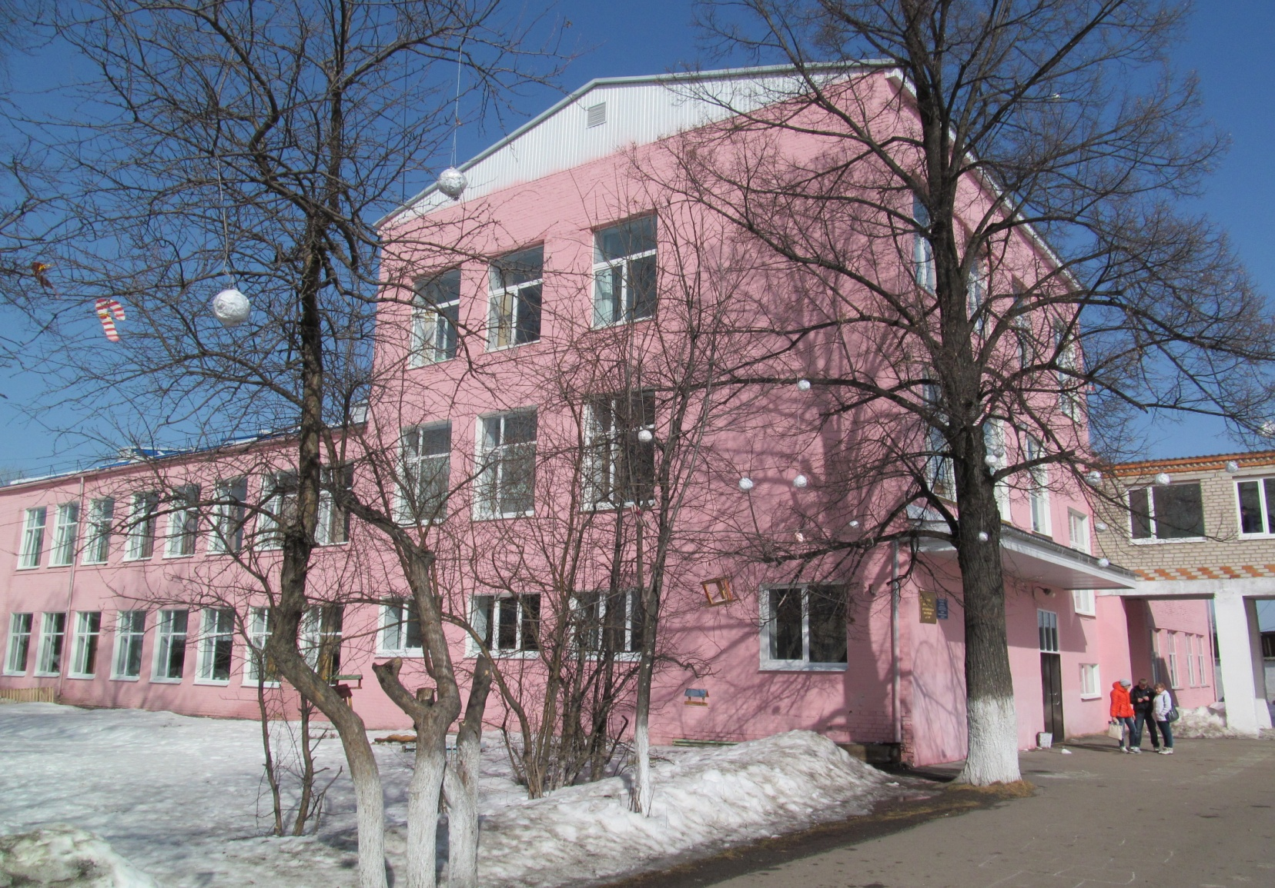
Планируется строительство блочной газовой котельной школы №1

Slide 14
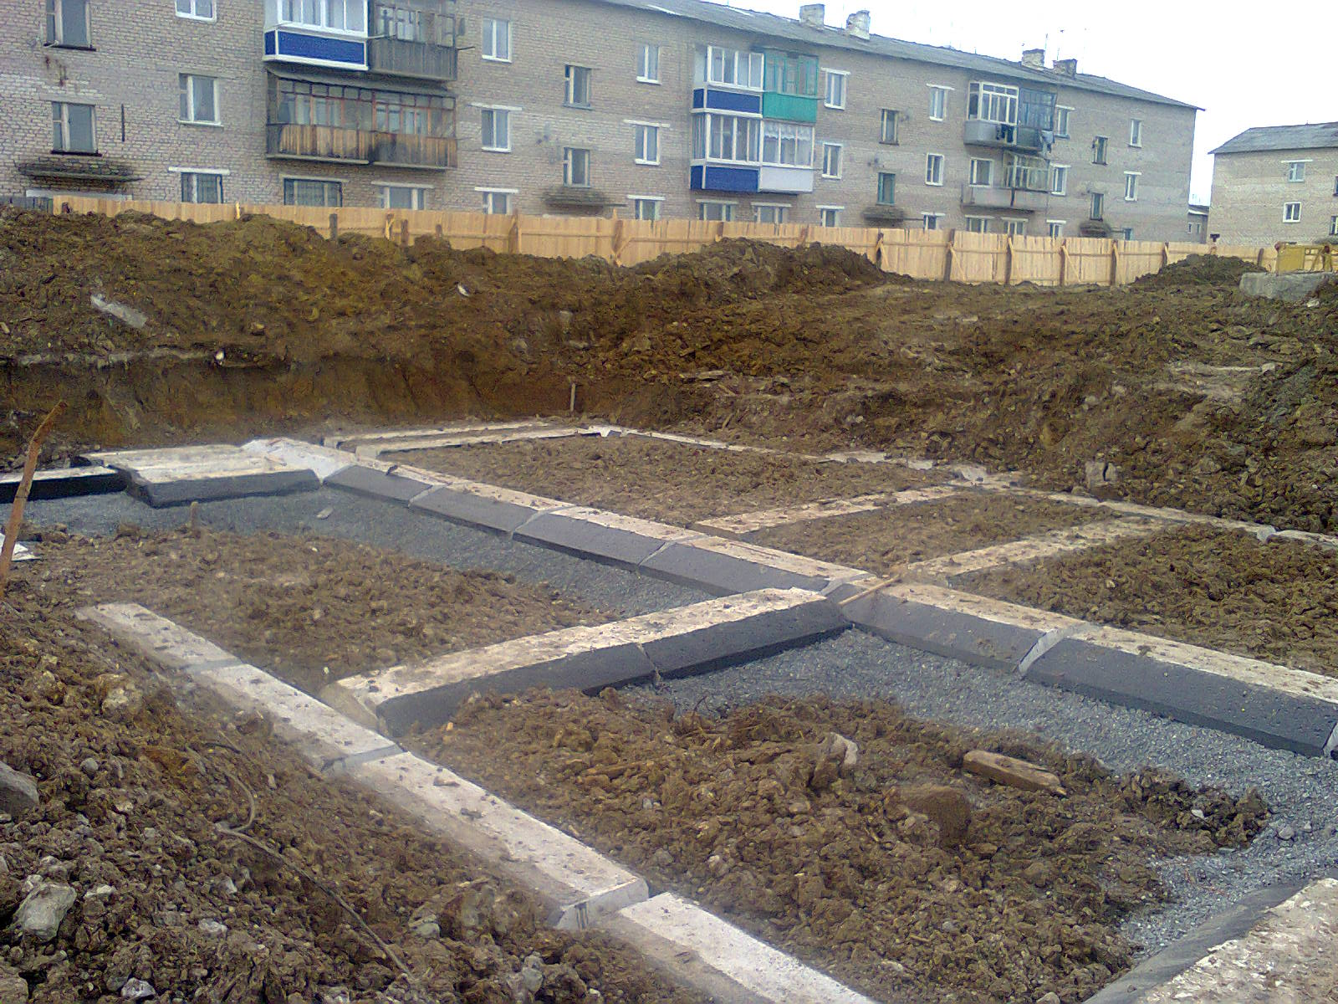
Идет строительство двух домов в поселке Лобва по ул.Бажова

Slide 15
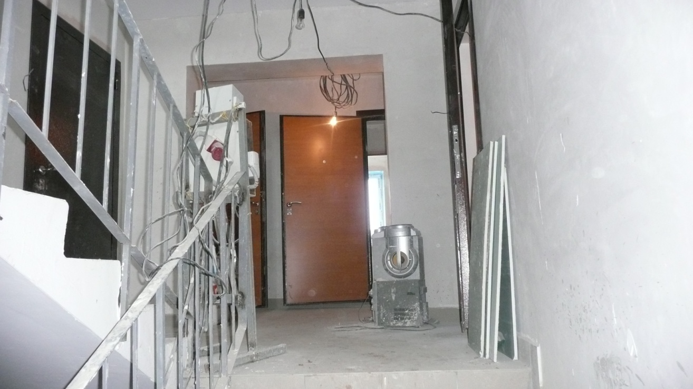
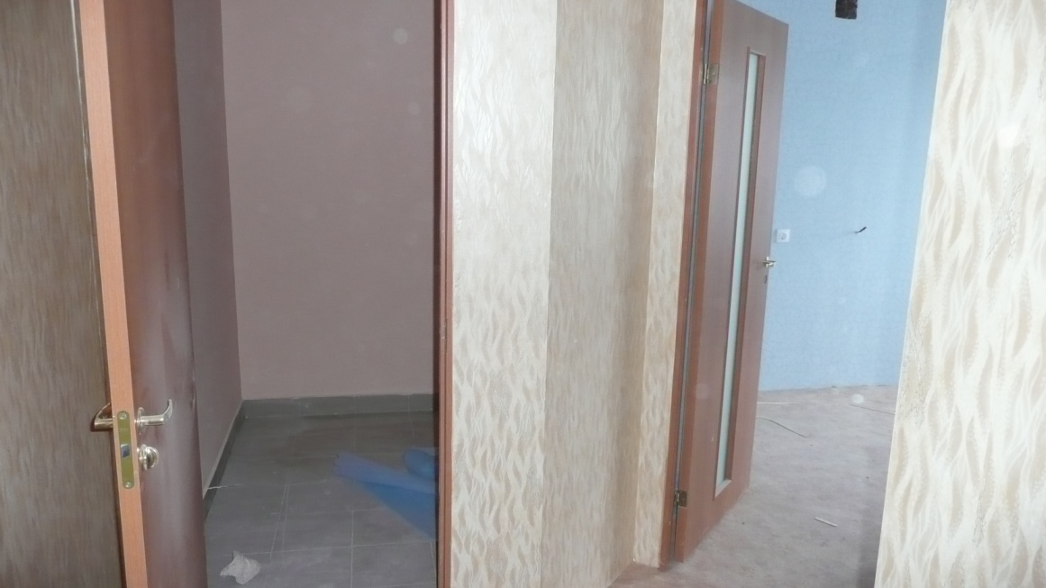
В доме по ул.Республики г. Новая Ляля идут внутренние работы.
Установка межкомнатных дверей, отделочные работы
Установка входных дверей. Подведено центральное водоснабжение и теплоснабжение.

Slide 16
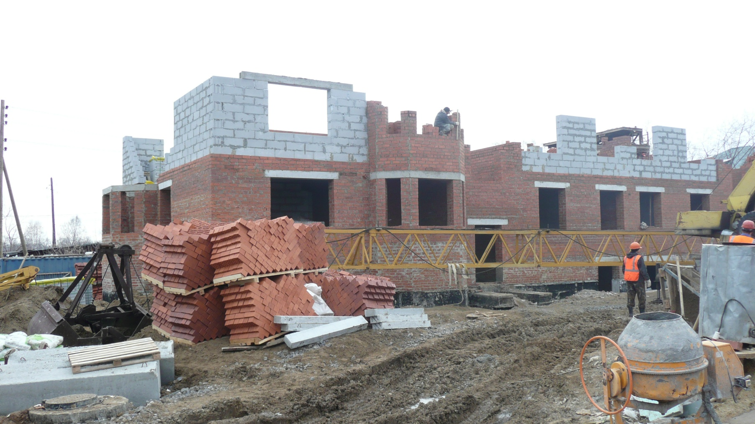
Строительство второго дома по ул.Республики в г. Новая Ляля.

Slide 17
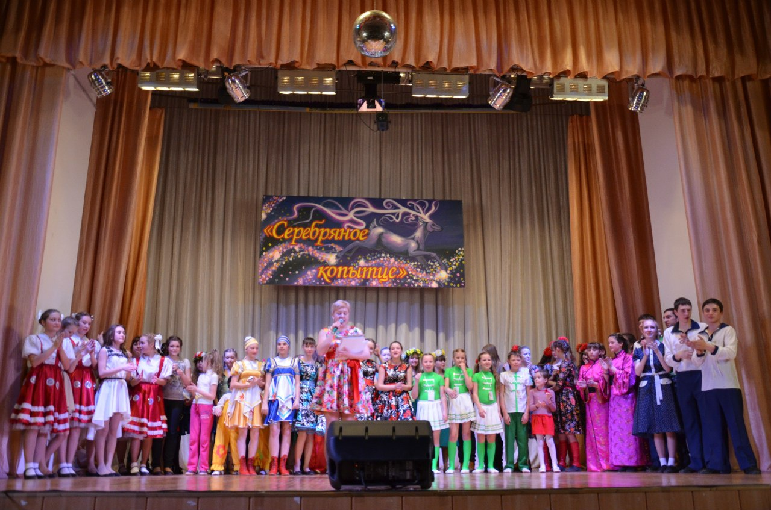
XVIII областной фестиваль – конкурс детского и юношеского творчества «Серебряное копытце»

Slide 18
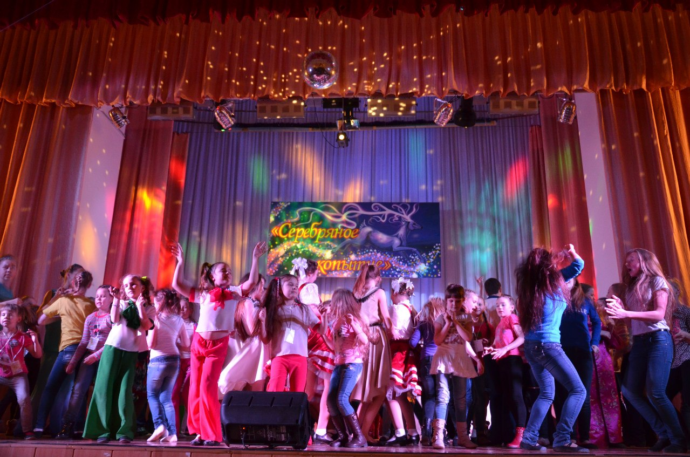
XVIII областной фестиваль – конкурс детского и юношеского творчества «Серебряное копытце»

Slide 19
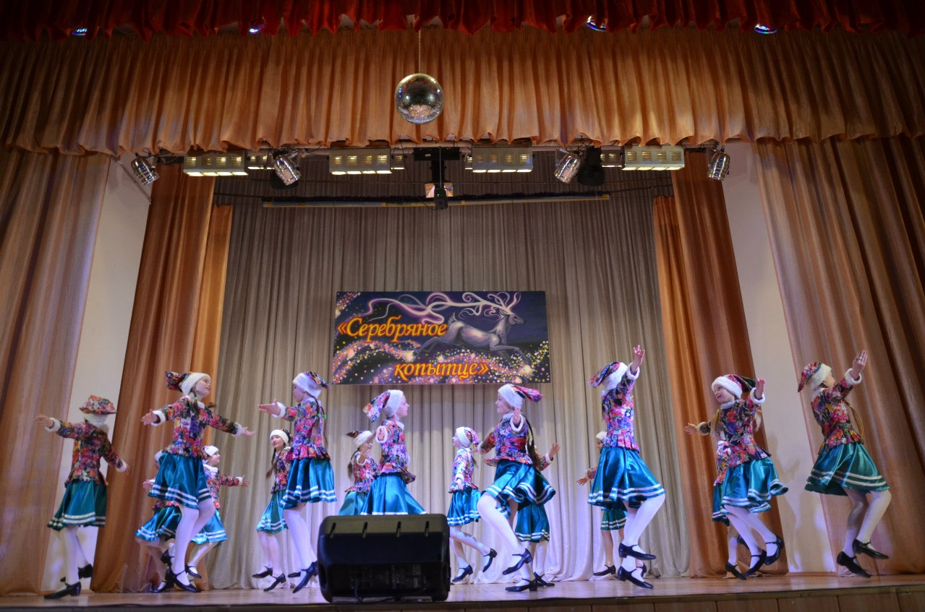
XVIII областной фестиваль – конкурс детского и юношеского творчества «Серебряное копытце»

Slide 20
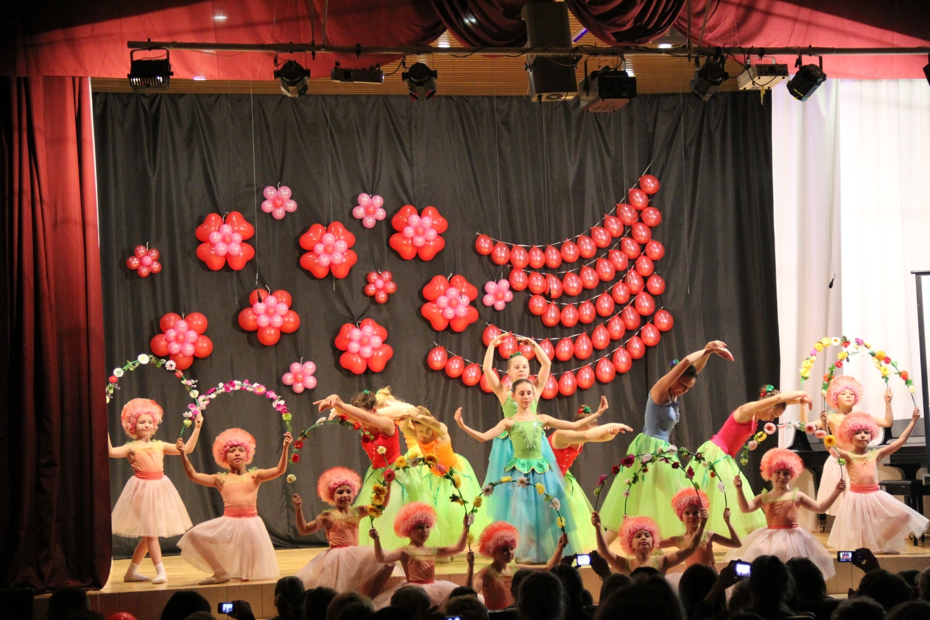
Отчетный концерт в Новолялинской детской школе искусств

Slide 21
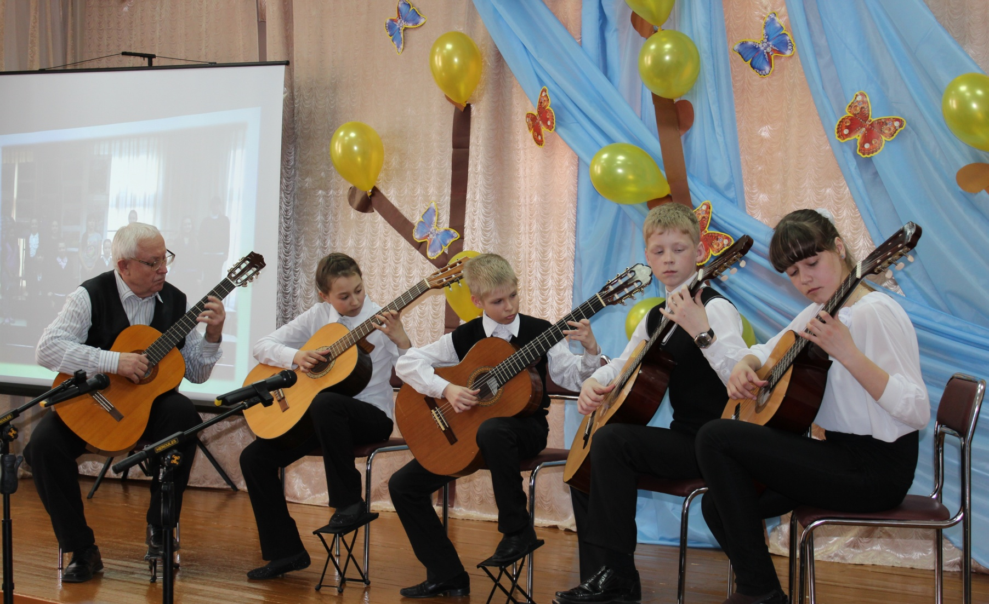
Отчетный концерт в Лобвинской детской школе искусств

Slide 22
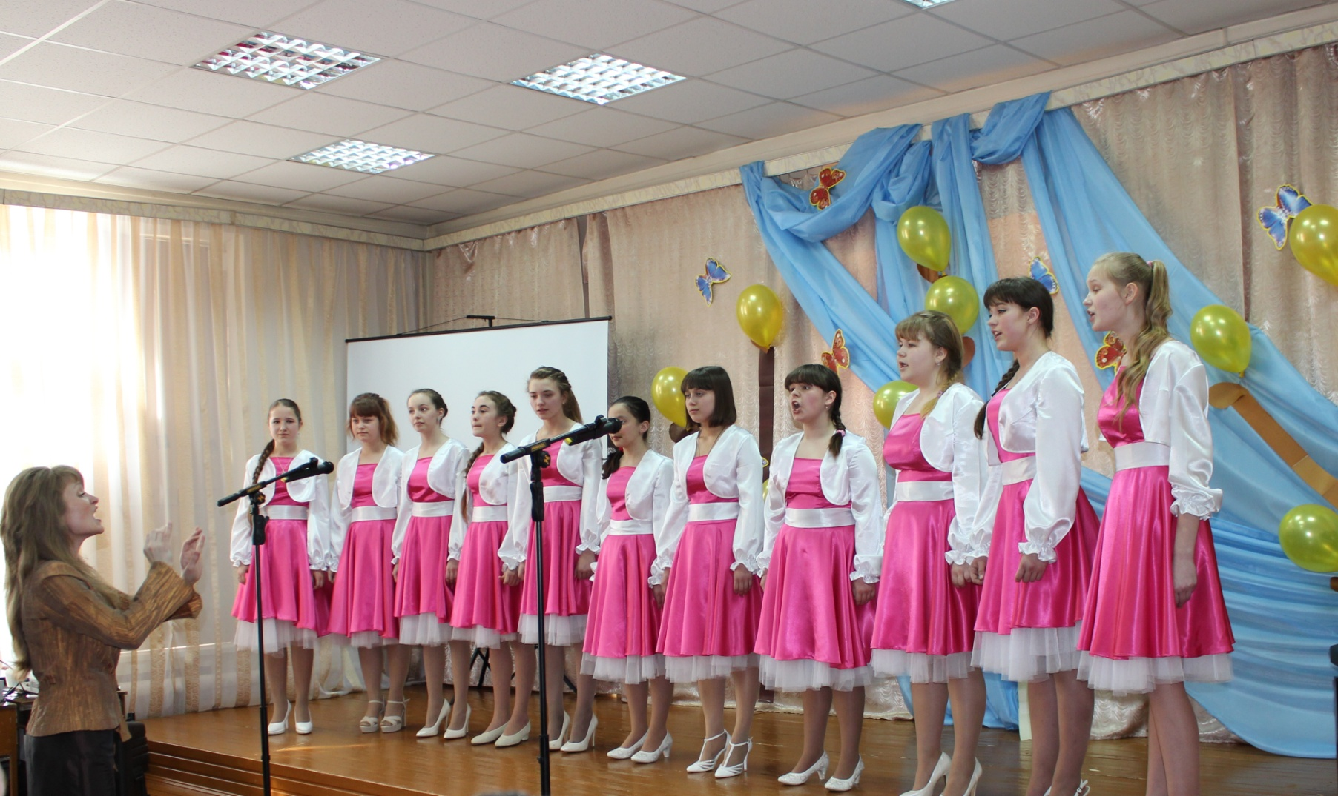
Отчетный концерт в Лобвинской детской школе искусств

Slide 23
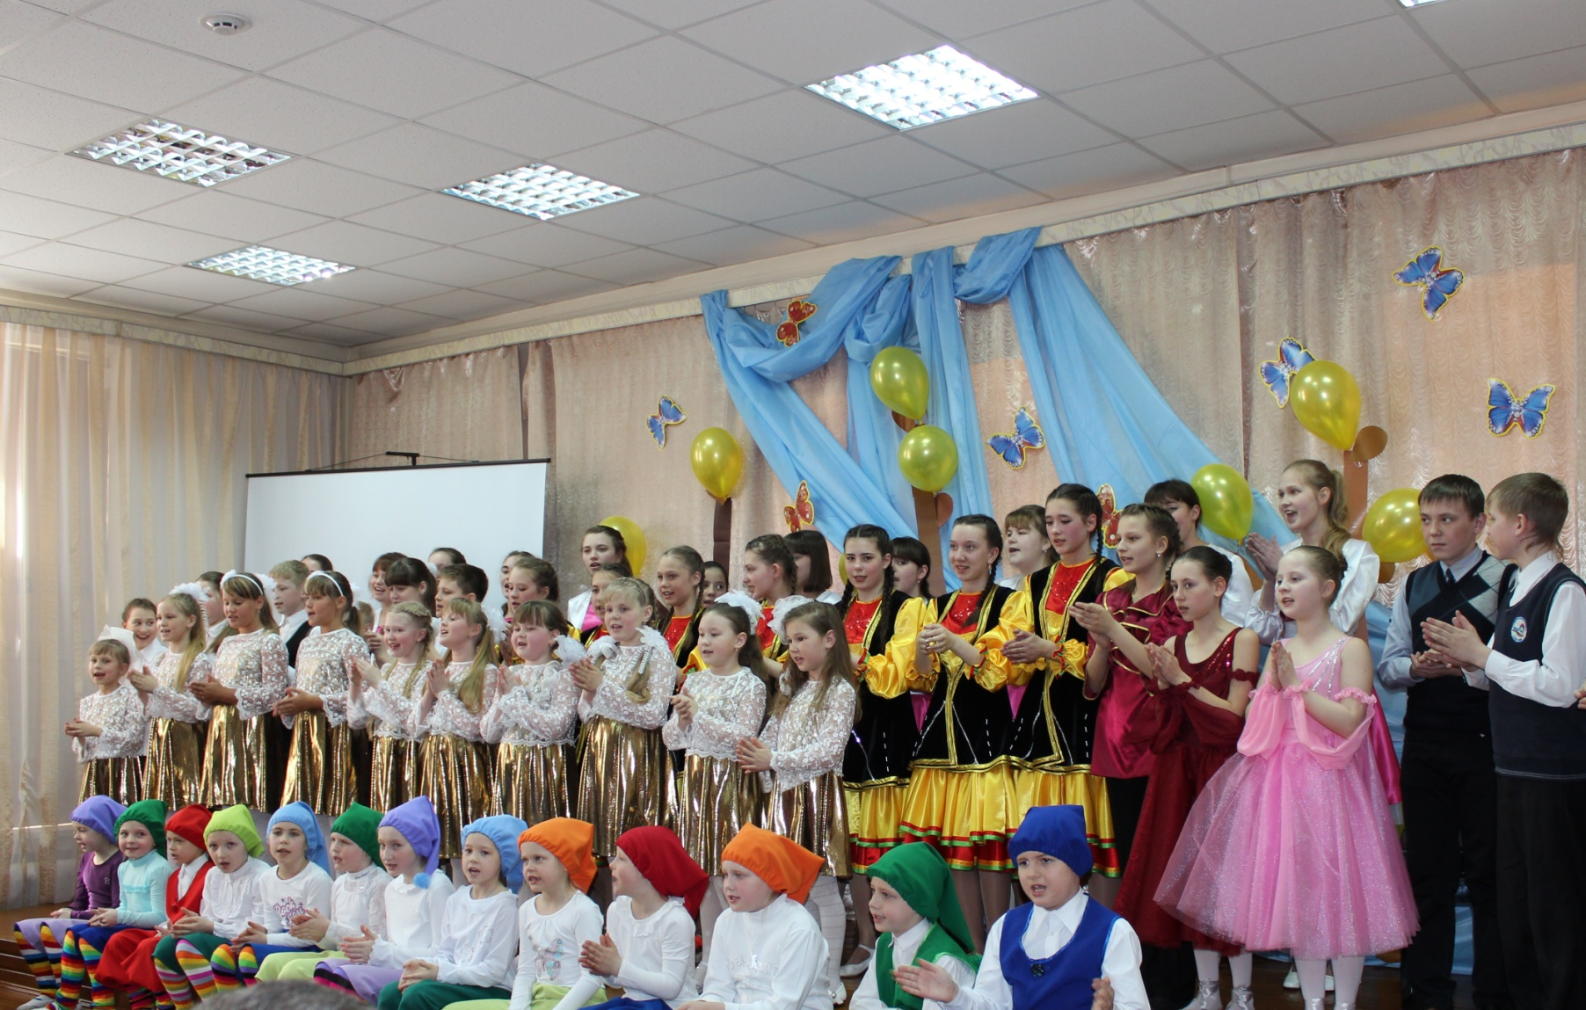
Отчетный концерт в Лобвинской детской школе искусств

Slide 24
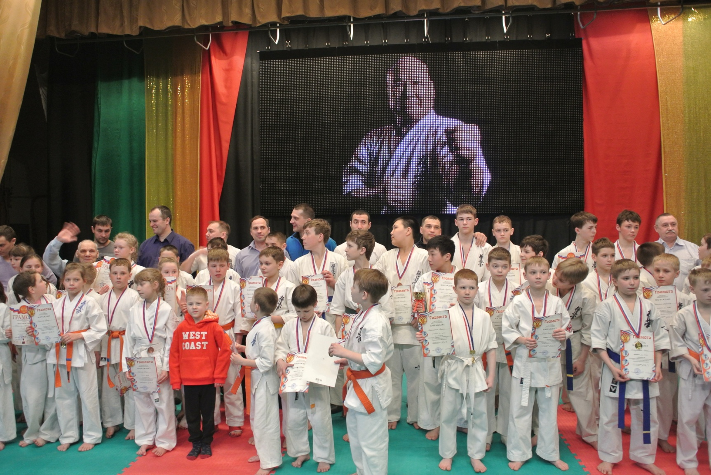
Открытый турнир по каратэ

Slide 25
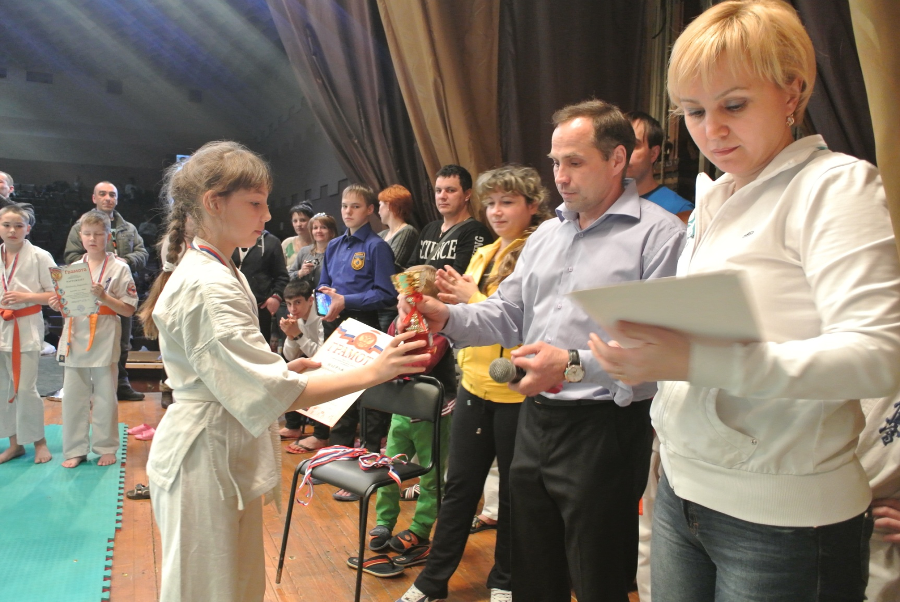
Турнир организован Центром патриотического воспитания имени Героя России Андрея Туркина

Slide 26
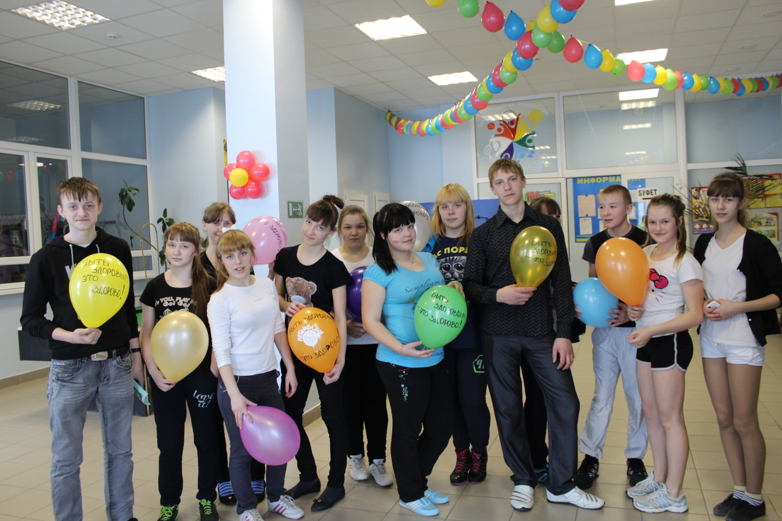
Всемирный день здоровья

Slide 27
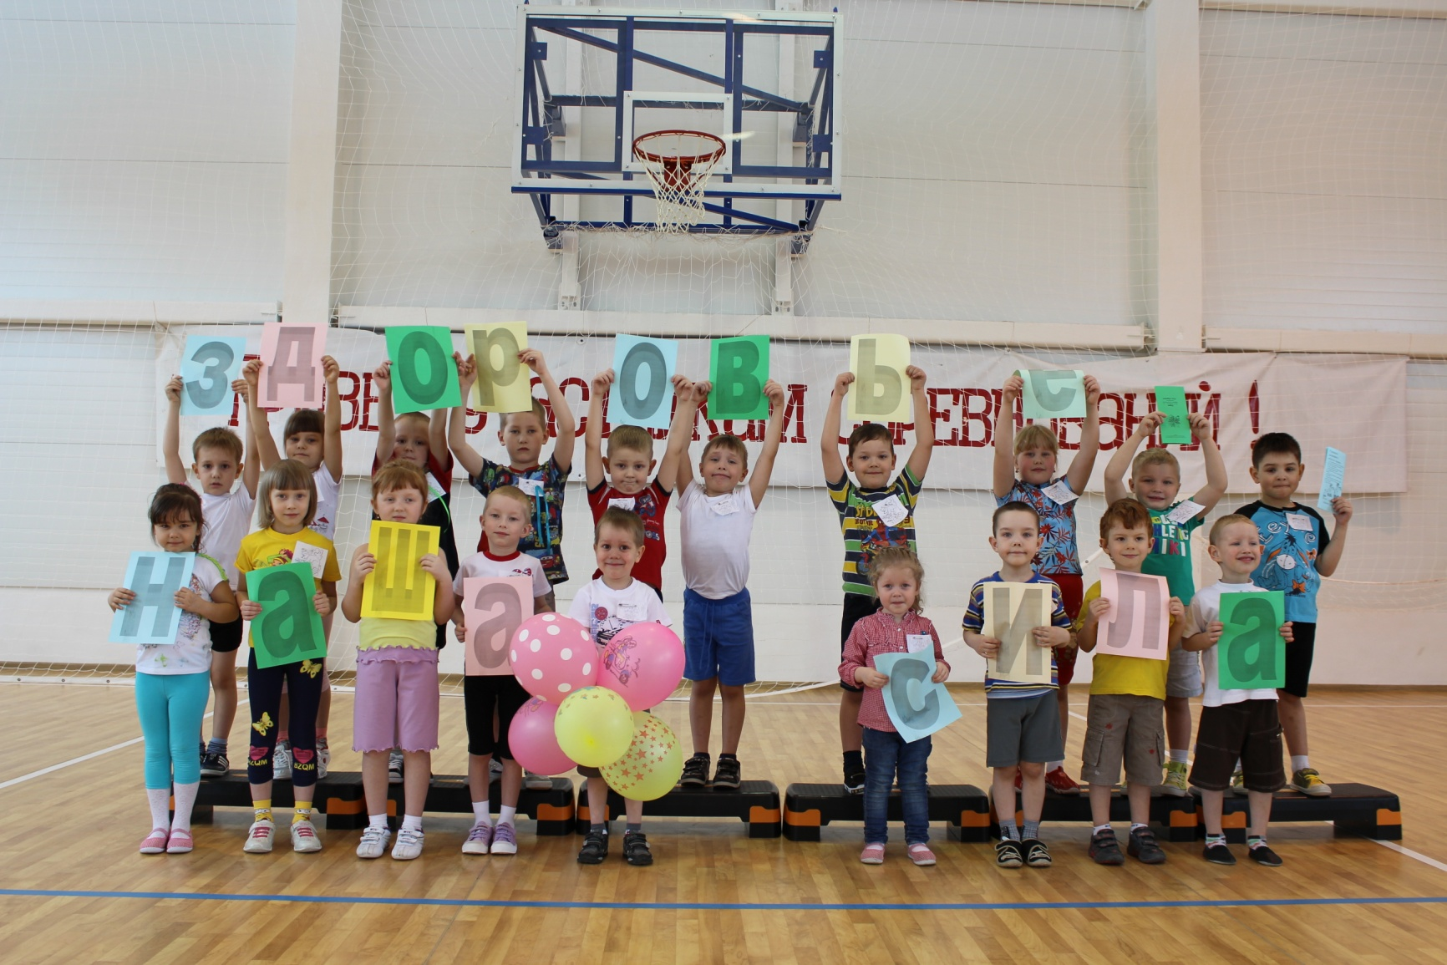
Всемирный день здоровья

Slide 28
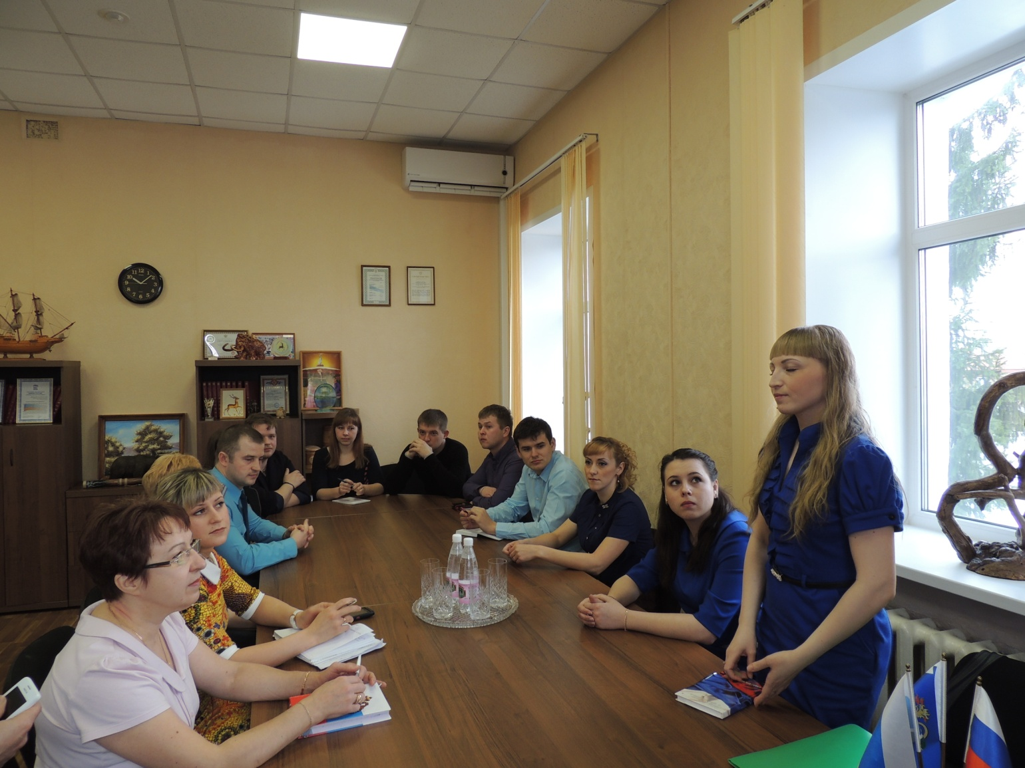
Первое заседание нового состава Совета молодежи Новолялинского городского округа

Slide 29
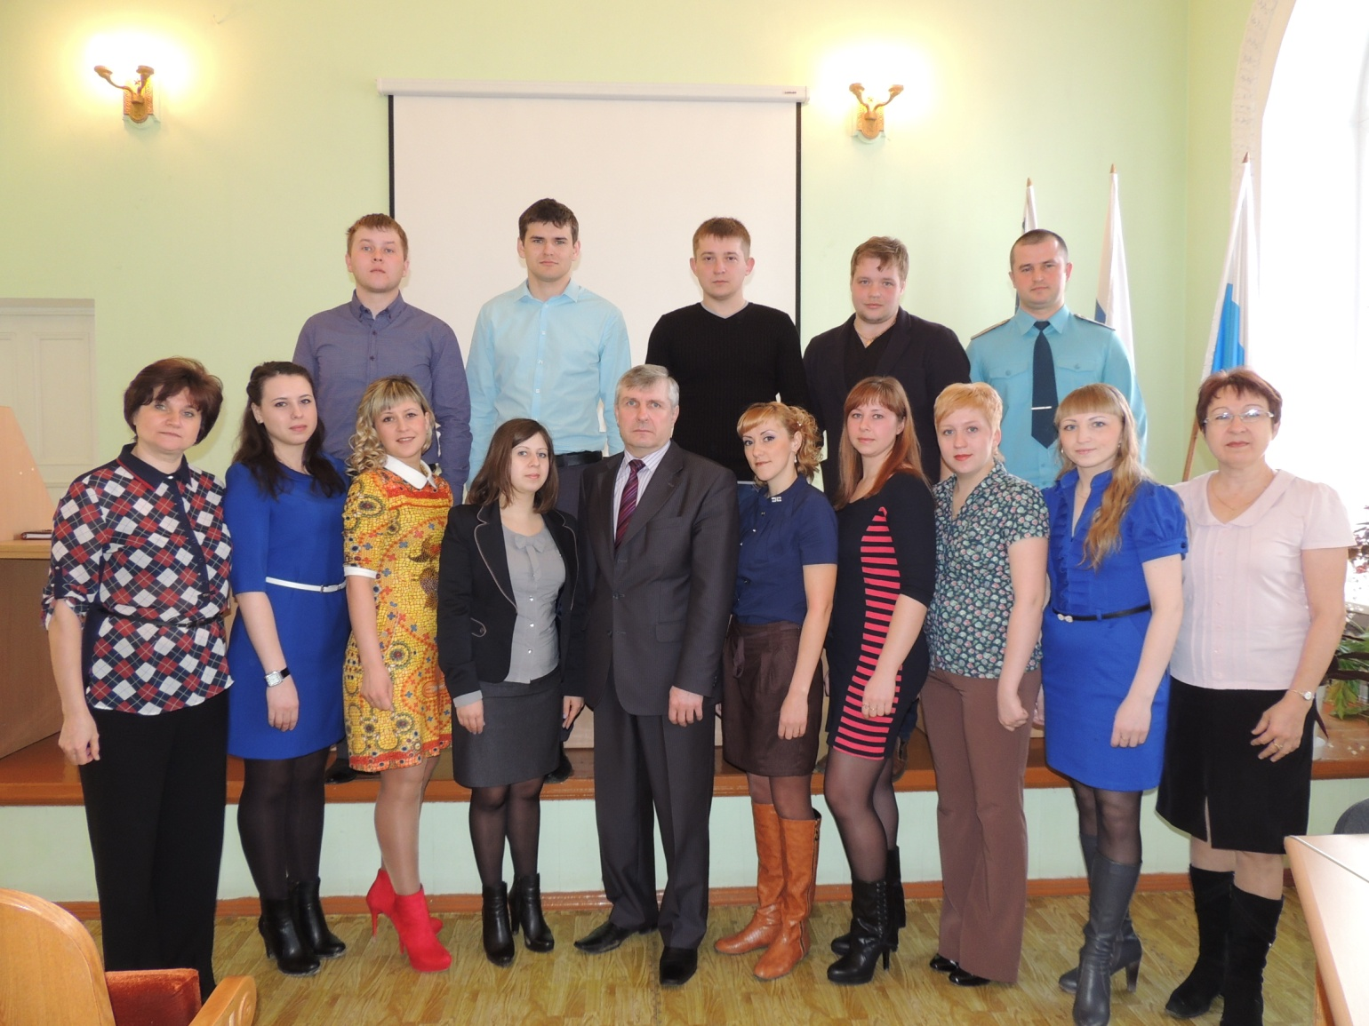
Новый состав Совета молодежи Новолялинского городского округа с руководителями городского округа ,ТИК, отдела культуры, молодежной политики и спорта администрации

Slide 30
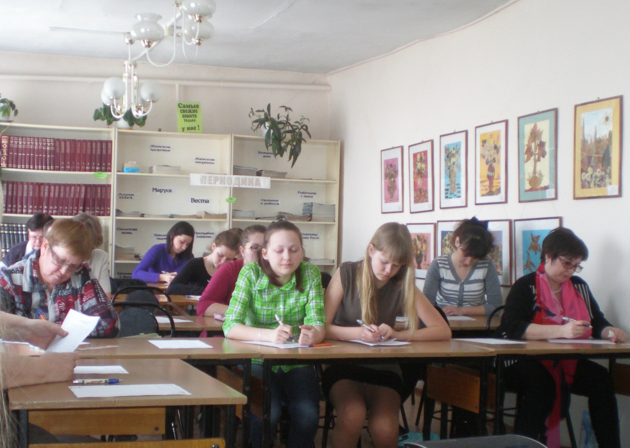

Slide 31
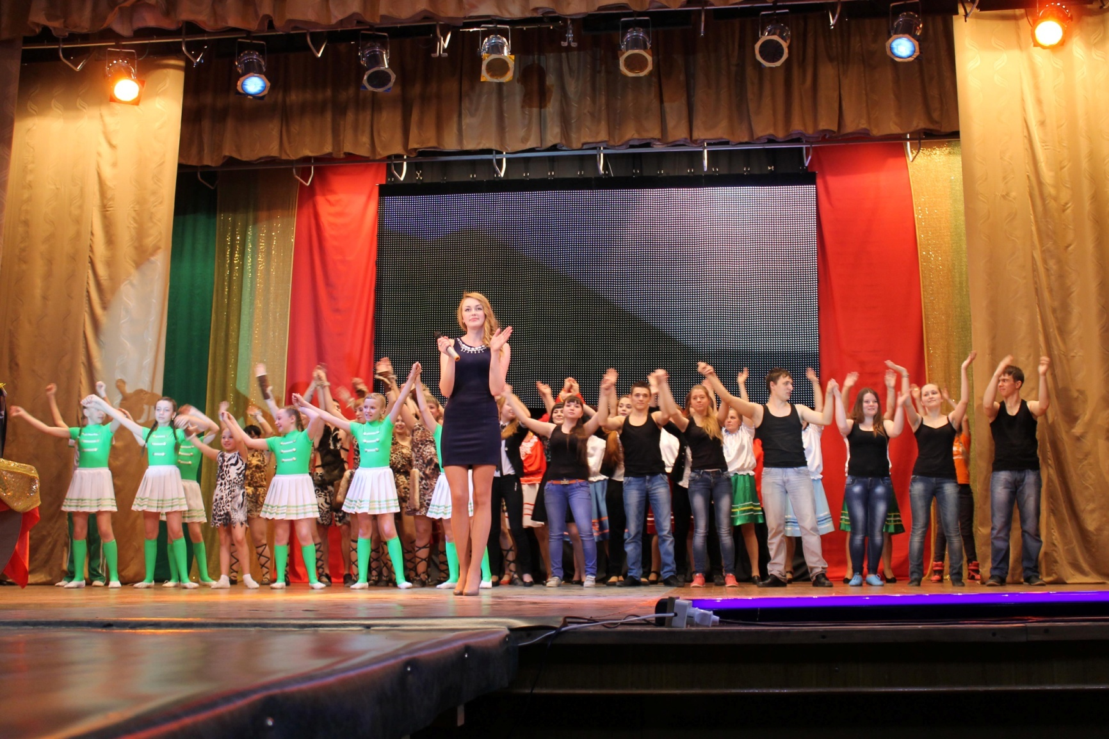
Благотворительный концерт на сцене Лобвинского центра культуры и спорта

Slide 32
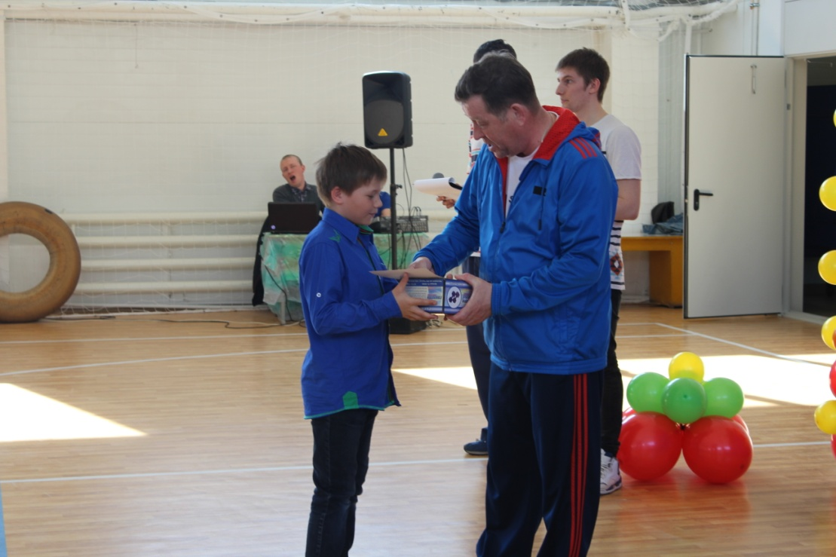
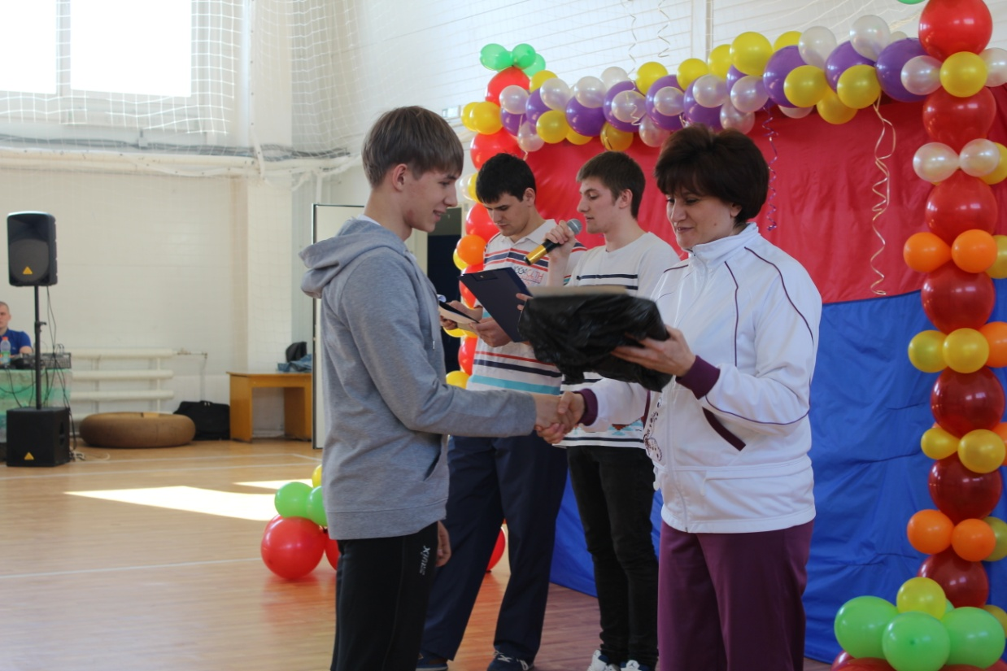
Закрытие зимнего спортивного сезона и подведение итогов

Slide 33
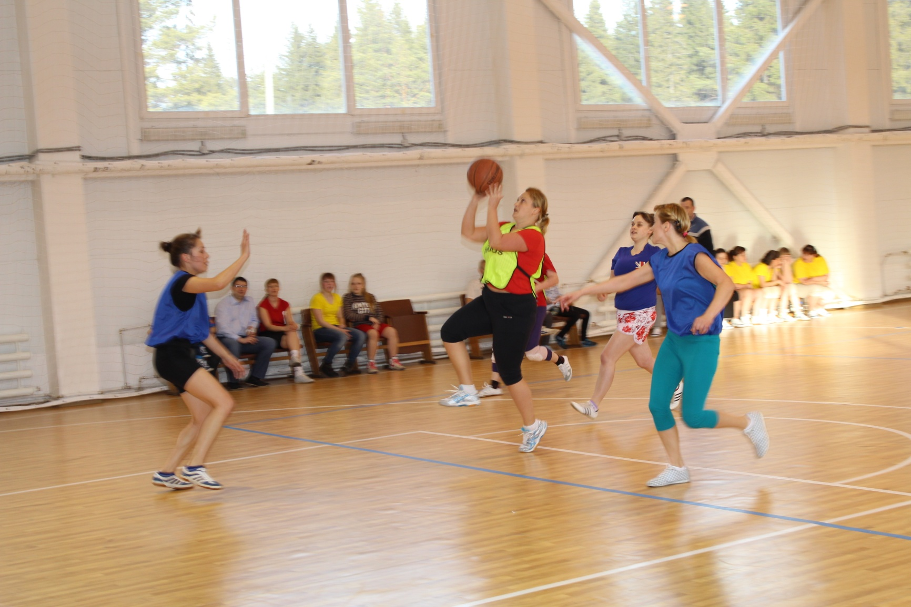
Первенство по баскетболу среди женских команд - коллективов физкультуры НГО. Команды - город и динамо.

Slide 34
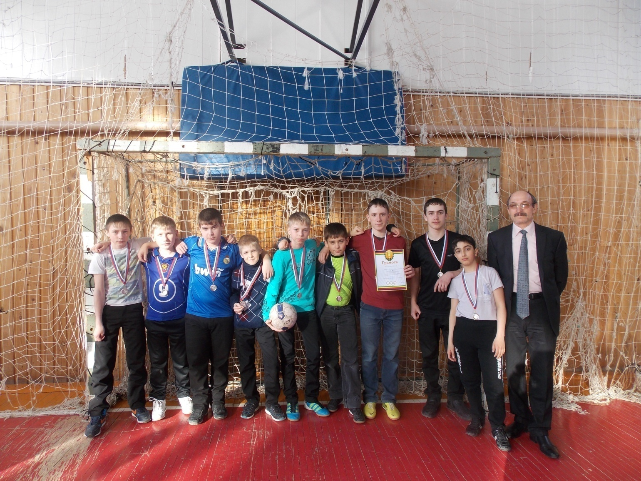
Соревнования по футболу среди команд учащихся 5-7 классов школ городского округа. Школа №10.

Slide 35
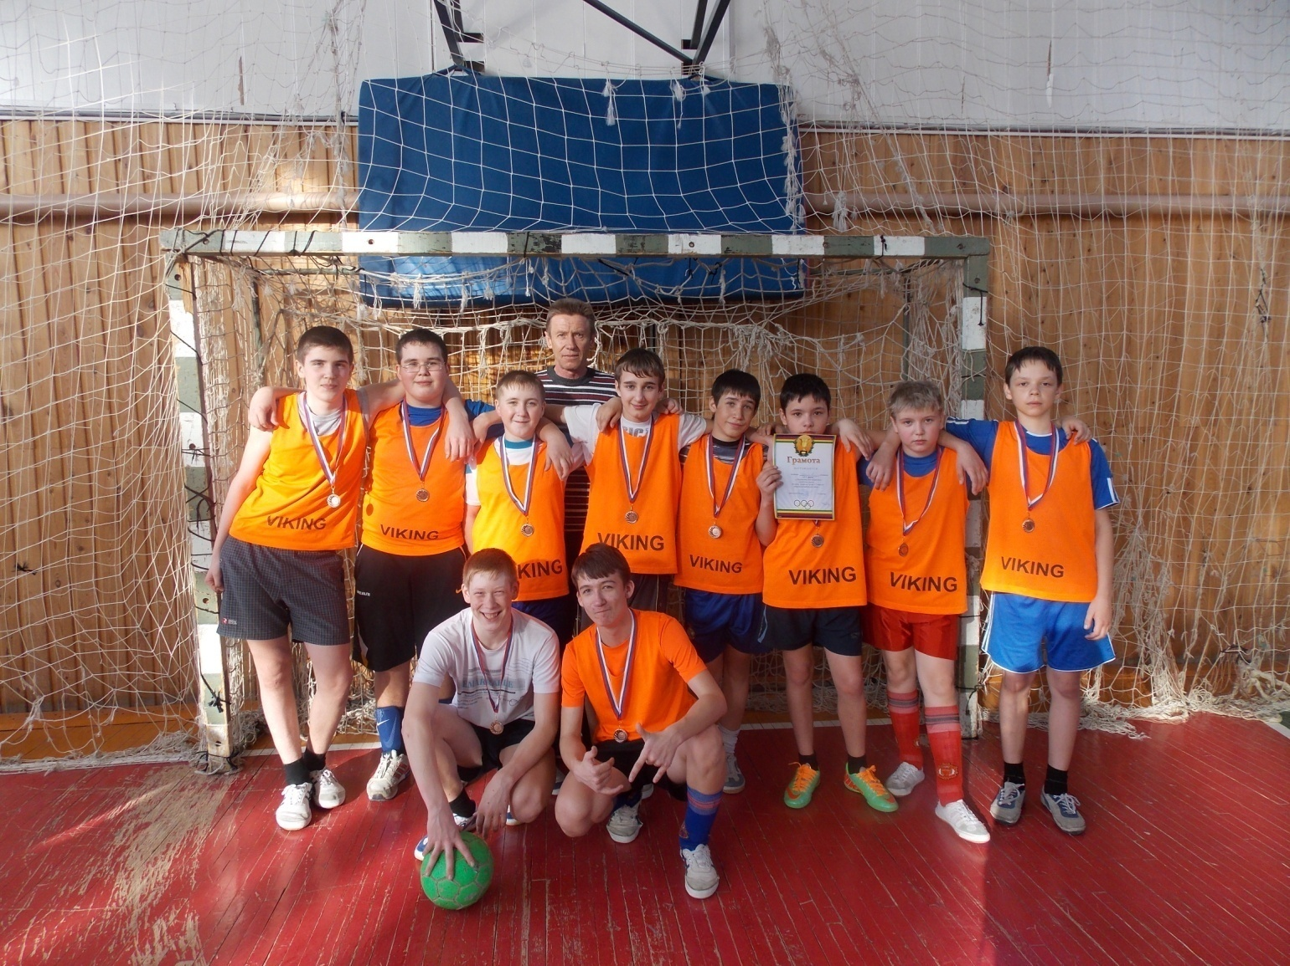
Соревнования по футболу среди команд учащихся 5-7 классов школ городского округа. Школа №4.

Slide 36
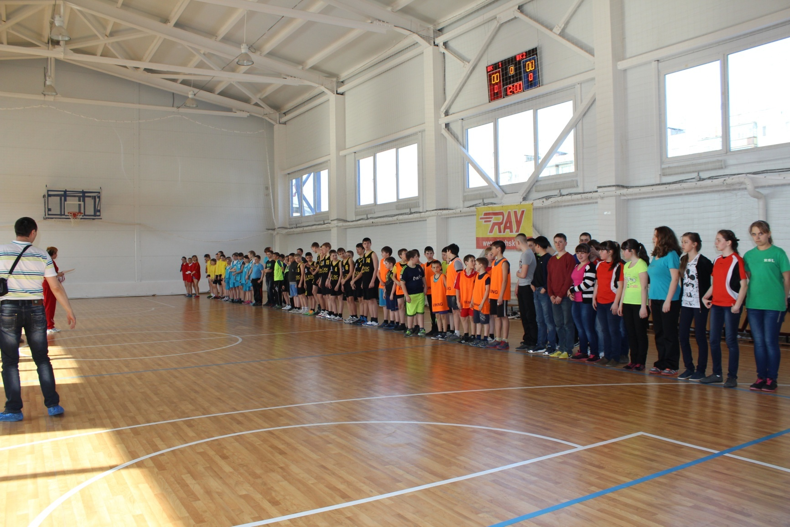
Соревнования по баскетболу среди команд учащихся школ городского округа.

Slide 37
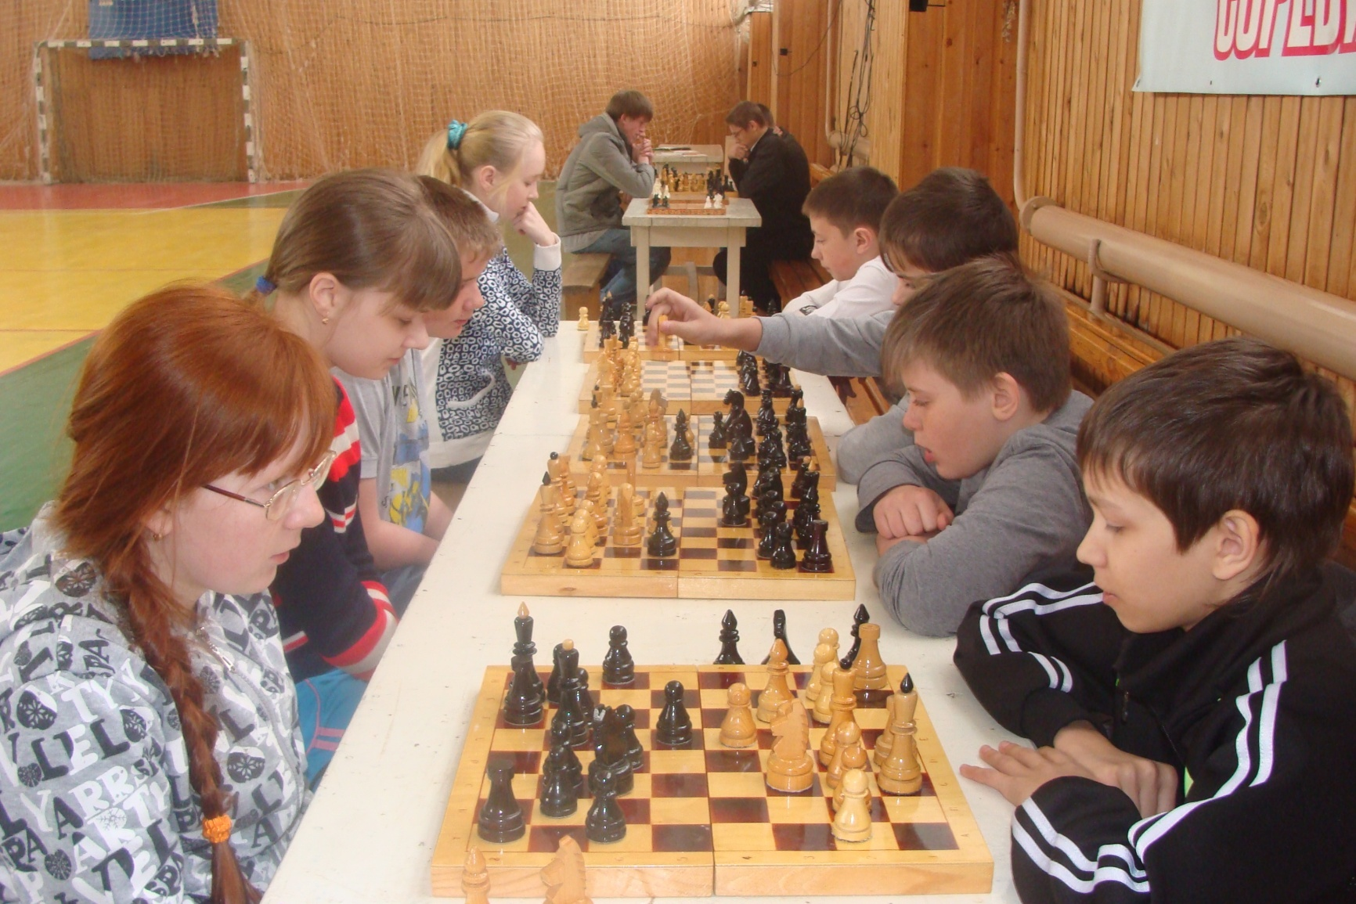
Командное и личное первенство городского округа по шахматам среди школьников

Slide 38
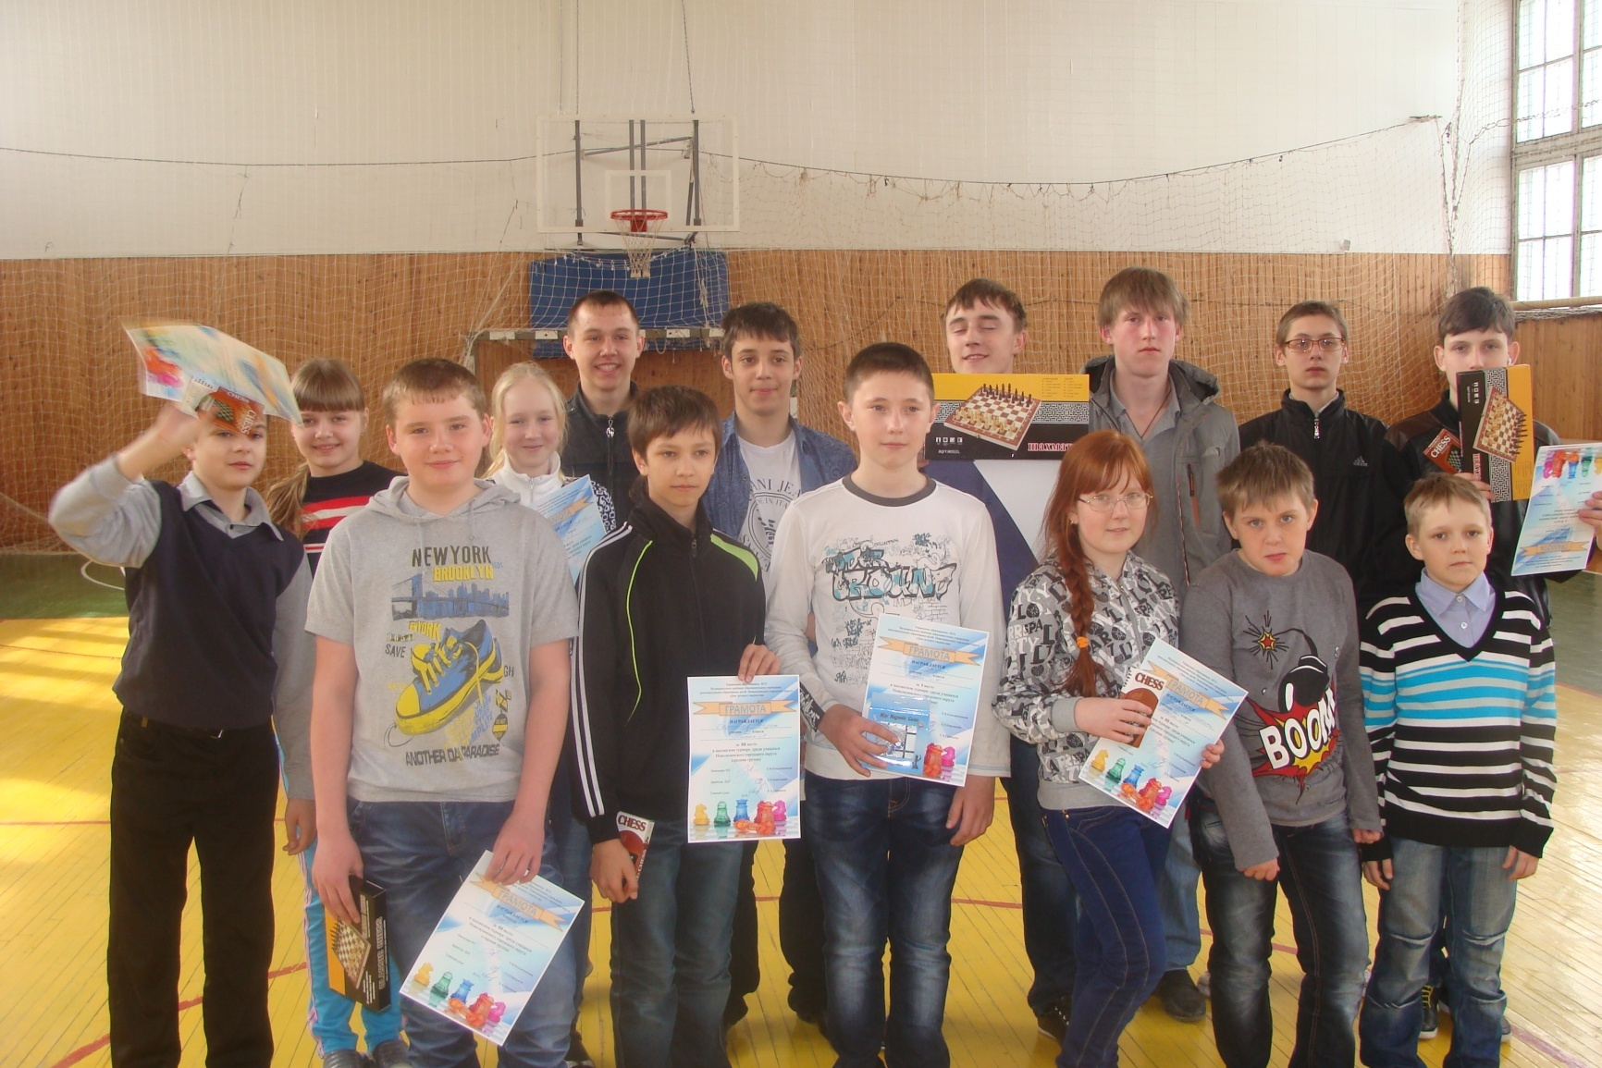
Обучающиеся школ №№1,4,10,11,12 и филиала Серовского политехнического техникума –участники первенства

Slide 39
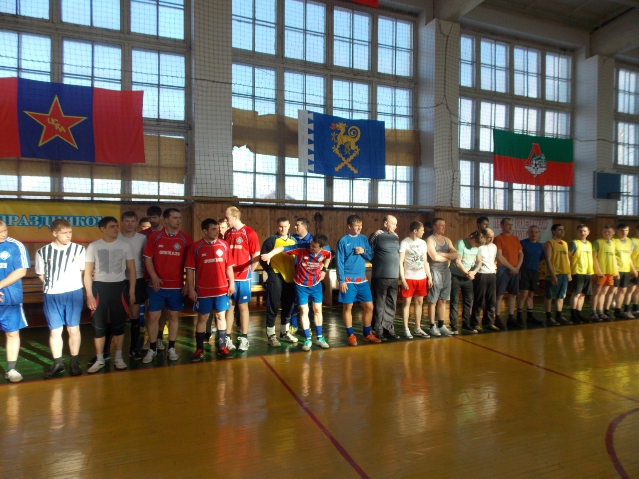

Slide 40
Основные задачи на май 2014 года
Завершение работы над разработкой муниципальных программ до 2020 года и комплексной муниципальной программы «Новое качество жизни уральцев» , размещение их на официальном сайте НГО для общественного обсуждения.
Завершение работы над докладом главы о достигнутых значениях показателей для оценки эффективности деятельности органов местного самоуправления.
Проведение противопаводковых мероприятий и подготовка к пожароопасному периоду.
Проведение санитарной очистки территории НГО.
Окончание учебного года и начало итоговой аттестации учащихся.
Подготовка к летней оздоровительной кампании 2014 года.
Начало проведения ремонтных работ к отопительному сезону 2014-2015г.г.
Проведение ремонтных работ на автодорогах.
Строительство жилых домов в г. Новая Ляля.
Проведение мероприятий, посвященных праздникам Весны и Труда , 69-ой годовщине Победы в Великой Отечественной войне.

Slide 41
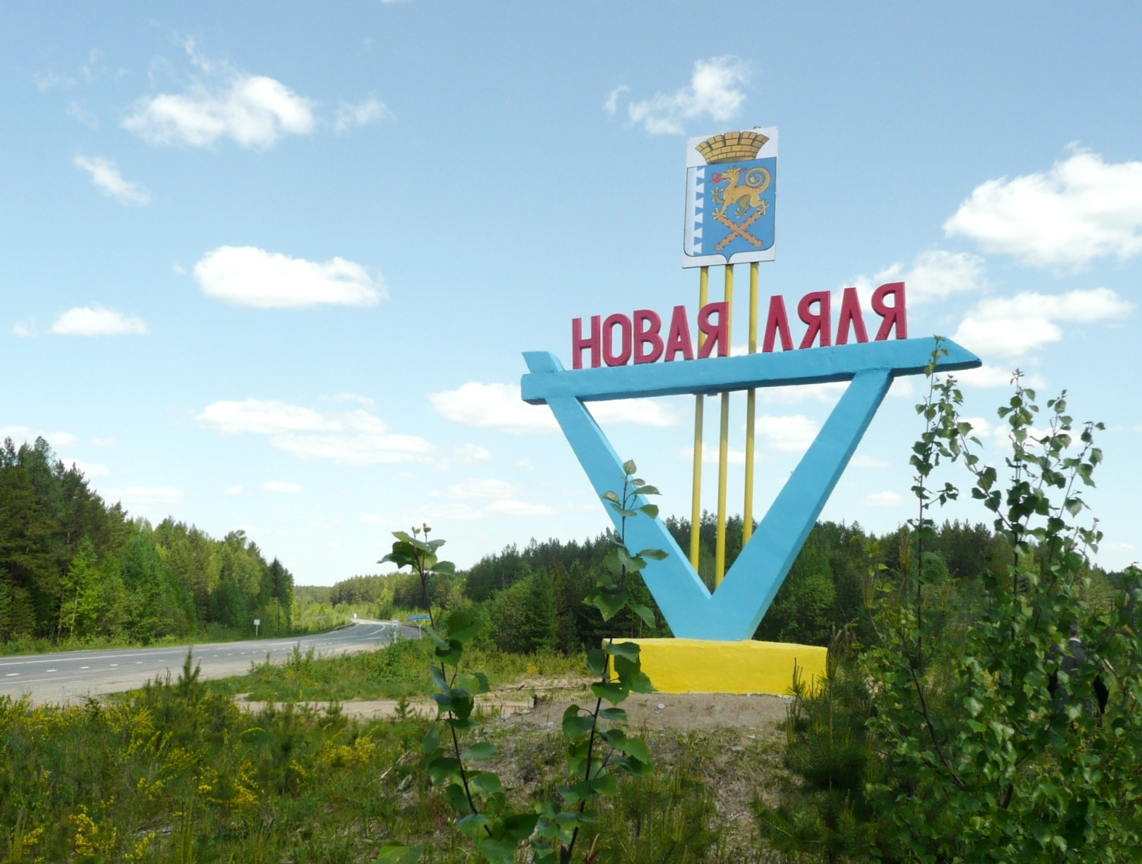
Спасибо за внимание!

